Slide 1
Autoria de Aplicações Hipermídia
[ Parte 1 ]
Daniel Schwabe
Departamento de Informática
PUC-Rio

Slide 2
Índice
Plano:
  Requisitos
  Modelagem Conceitual
  Mod. Conceitual/Navegação
  Navegação
  Interface/Implementação
  Projeto
schwabe@inf.puc-rio.br
http://www.telemidia.puc-rio.br/oohdm/oohdm.html

Slide 3
Sistemas de Informação Avançados
Problemas complexos exigem que a solução seja dada pelo time homem-máquina; a parte que é executada pela máquina constitui um Sistema de Informação Avançado.

Slide 4
Sistemas de Informação Avançados
Sistemas de Informação Avançados permitem a representação do conhecimento
  “informalmente”, para processamento pelo homem (hipertextos/hipermídia)
  “formalmente”, para processamento pela máquina (inteligência artificial/sistemas especialistas, bancos de dados)
  a fronteira entre o que é representado “formalmente” e “informalmente” é arbitrária e móvel

Slide 5
Hipertextos, Hipermídia, Multimídia
Hipermídia = Hipertextos + Multimídia
Multimídia
  Aplicações em computador que incluem textos, gráficos, som, vídeo, animação
  Ênfase em tecnologia e nos diversos tipos de mídia
  O conceito original de hipertextos incluía multimídia.
Hipermídia = Interatividade!

Slide 6
Definição de Hipermídia
Hipermídia é um estilo de se construir sistemas para a criação, manipulação, apresentação e representação de informação no qual:
  a informação é armazenada em uma coleção de nós multimídia
  os nós são organizados implícita ou explicitamente em uma ou mais estruturas
    normalmente, uma rede de nós interconectados por elos
  os usuários podem acessar a informação navegando através das estruturas de informação disponíveis
(Definição de Hipermídia proposta por Halasz na HT'91
http://www.parc.xerox.com/spl/projects/halasz-keynote/)

Slide 7
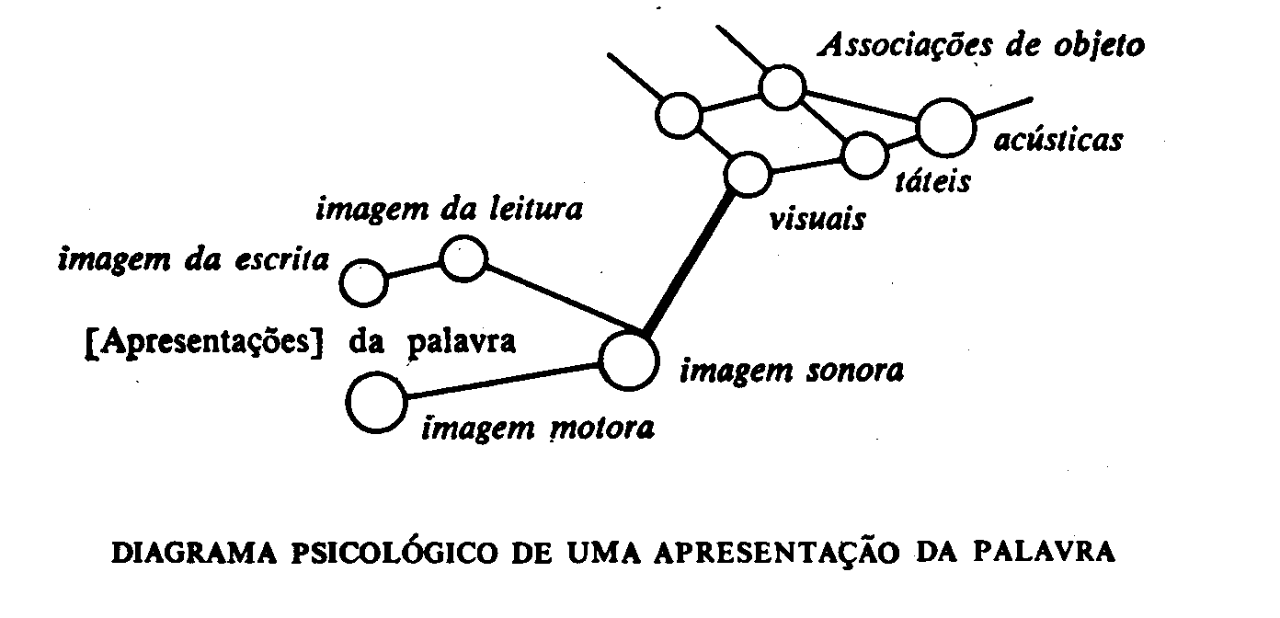
Precursores dos Hipertextos
Freud já intuía a idéia de associações mentais.

Slide 8
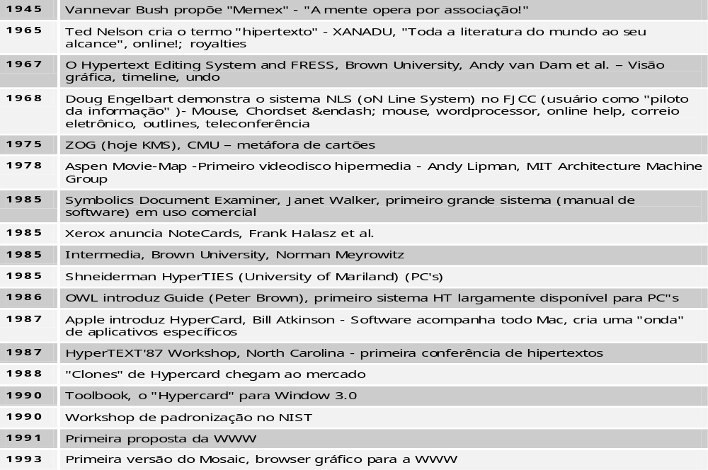
História dos Hipertextos

Slide 9
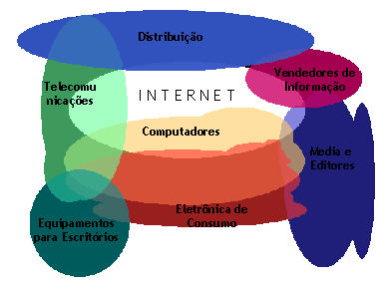
Tendência de Mercado

Slide 10
Tipos de Aplicações Hipermídia
Comerciais
  Documentação técnica - Manuais de procedimento, de manutenção, normas, etc...
  Projeto de Engenharia
  Legislação
  Treinamento
  Catálogos e Propaganda
  Repositórios (imagens, músicas, software)
  Lojas
  Inteligência Industrial
  Publicações
  Bases de Conhecimento
Computação
  Documentação online
  Assistência ao usuário (help) - erros
  Engenharia de Software - Documentação
  “Groupware”
  Sistemas Operacionais - “Desktop of Tomorrow” - Windows?
Outros
  Guias
  Enciclopédias
  Livros
  Jogos
  Museus

Slide 11
Dificuldades em Projetos Hipermídia
Falta de justificativa de negócio
Expectativas não realistas acerca de escala e adequação do momento na empresa
Falta de aptidões na equipe
Desenvolvimento “ad-hoc”
Restrições da base instalada
Material fonte disponível de má qualidade
Falta de definição sobre os processos de produção de conteúdos
Incertezas sobre aspectos legais (p.ex., copyright)
Poucos mecanismos para atualização contínua da informação

Slide 12


Fases do Desenvolvimento de Aplicações
Levantamento de Requisitos
Mundo Real
Projeto Conceitual
Projeto da Navegação
Projeto Abstrato da Interface
Aplicação
Implementação

Slide 13
Fase de Planejamento e Análise
Análise de Negócio
Análise de Oportunidades
Análise do Conteúdo
Requisitos da Aplicação
Recursos e Restrições do Projeto
Composição da Equipe

Slide 14
Análise de Negócio
A análise de negócio define:
  o escopo, as direções e as prioridades de uma aplicação
  o modelo de negócio apoiado pela aplicação
  o público alvo
  os fatores de sucesso

Slide 15
As relações entre agentes na Internet
A Internet oferece às empresas e às pessoas um novo espaço aonde todos podem se relacionar
As empresas podem se relacionar com
  Clientes (que podem ser tanto consumidores quanto outras empresas) (B2C)
  Fornecedores (em geral outras empresas) (B2B)
  Parceiros (em geral outras empresas) (B2B)
  Empregado (B2E)
  Governo (B2G)
  Público em geral (B2C)
As pessoas podem se relacionar com
  Outras pessoas
  Empresas
  Organizações e Governo

Slide 16
Modelos de Negócios
O modelo de negócios define como a empresa se encaixa na cadeia de valores com os demais agentes (empresas e pessoas), caracterizando de que forma ela procura gerar receitas.
Modelos podem ser
  Transposição de modelos tradicionais
  Próprios da Internet
Os modelos de negócios podem ser classificados em
  Comerciante/Fabricante (“Merchant”/”Manufacturer”)
  Corretagem (“brokerage”)
  Utilidade/Assinatura (“Utility”/ “Subscription”)
  Comunidade (“Community”)
  Publicidade (“Advertising”)
  Infomediário (“Informediary”)
  Afiliação (“Affiliate”)
(ver em digitalenterprise.org)

Slide 17
Análise de Negócio - Modelos
Comércio
  Marketing e venda de produtos e serviços através de um canal online
  Vantagens:
    Despesas operacionais menores
    Grande mercado
    Oferta de catálogos diferenciados
    Possibilidade de análise do mercado
    Potencial integração com sistemas existentes
    Oportunidade de fidelização do cliente
  Exemplo:
    Lojas Online

Slide 18
Análise de Negócio - Modelos
Publicidade
  Venda de espaço em banner de publicidade
  Aluguel de palavras-chave para retornar links
  Vantagens:
    Despesas menores de produção e distribuição
    Grande mercado
    Utilização de multimídia
    Publicidade customizada
    Oportunidade de fidelização do cliente
  Exemplo:
    Publicações Eletrônicas
    Portais

Slide 19
Análise de Negócio - Modelos
Assinatura
  Criação de uma base regular de populações de usuários para serviços fornecidos por um website
  O cliente paga de acordo com o uso
  Vantagens:
    Despesas operacionais menores
    Grande mercado
    Customização de massa
    Oportunidade de fidelização do cliente
  Exemplo:
    Sites de Pesquisa
    Sites de Serviços

Slide 20
Análise de Oportunidades – Sites de Serviço
Sites de Serviços
  Principais questões de projeto
    Geração de conteúdo apropriado para a mídia
    Personalização dos conteúdos
    Interação com e entre os leitores
    Segurança e privacidade
    Proteção a copyright
    Mecanismos para mensuração do serviço
  Exemplo:
    www.gartner.com
    www.gazeta.com.br
    www.listbot.com

Slide 21
Análise de Oportunidades – Sites Institucionais
Sites Institucionais
  Justificativas
    Divulgação da imagem institucional
    Apoio a comercialização
    Maior acessibilidade
    Uso por diversos tipos de usuários
  Principais questões de projeto
    Interface para público heterogêneo e desconhecido
    Múltiplas estruturas de acesso e navegação
    Uso de mídias para cativar a atenção do usuário
  Exemplos
    www.garoto.com.br
    www.ford.com.br

Slide 22
Análise de Oportunidade - Treinamento
Justificativas
  Economia de escala no reuso – Investimento inicial maior, retorno ao longo do tempo. Estimativa: redução de 25% a 60% no custo total de desenvolvimento, utilização e manutenção ao longo de 5 anos
  Disponibilidade – Quando e onde desejado
  Maior rapidez – Redução da ordem de 30% no tempo necessário para absorção do conteúdo
  Melhor fixação – “As pessoas lembram 20% do que vêem, 40% do que vêem e escutam, e 70% do que vêem, escutam e fazem”
  Utilização flexível – Usuários podem usar da forma mais conveniente aos seus perfis
  Maior facilidade de atualização
  Em certos casos, evita riscos físicos para o aluno – simulação

Slide 23
Análise de Oportunidade - Treinamento
Principais questões de projeto
  Abordagem pedagógica
  Uso adequado de mídias
  Avaliação
  Integração com outros métodos de treinamento
  Adequação às plataformas de hardware disponíveis
  Organização apropriada do conteúdo
Exemplos
  Telemar
  Xerox
  Embratel

Slide 24
Análise de Oportunidade – Documentação Técnica
Justificativas
  Imenso volume de informações a serem distribuidas, armazenadas, acessadas e processadas
  Representação em diversas mídias – Texto, imagens estáticas e em movimento, som
  Informações altamente inter-relacionadas – múltiplas formas de acesso
  Maior acessibilidade da documentação pode levar a uma diminuição de paradas nos equipamentos
  Menor custo de produção em relação à mídia impressa
  Utilização integrada à fase de projeto

Slide 25
Análise de Oportunidade – Documentação Técnica
Principais questões de projeto
  Diversidade de formatos – sintaxes, idiomas, representações
  Uso adequado de mídias – restrições nos tamanhos de telas para determinados tipos de conteúdos (p.ex., diagramas)
  Integração com outros sistemas – Manutenção, Diagnóstico, etc.
  Compatibilidade com material pré-existente
  Processo de conversão potencialmente muito longo
  Uso em ambientes inóspitos
Exemplos
  Ford, GM, Fiat
  Xerox, IBM, DEC
  Promon
  Pirelli
  Siemens, Philips, Olivetti

Slide 26
Análise de Oportunidade – Lojas Online
Justificativas
  Grande mercado
  Despesas operacionais menores
  Potencial de integração com sistemas existentes
  Mais segurança
  Customização de massa
  Fidelização do cliente

Slide 27
Análise de Oportunidade – Lojas Online
Principais questões de projeto
  Apresentação dos produtos adequadamente
  Múltiplas estruturas de acesso e navegação
  Integração com outros sistemas – vendas, bancos de dados, etc...
  Segurança
  Mecanismos para “envolver o cliente”
Exemplos
  www.amazon.com
  www.submarino.com.br
  www.pontofrio.com.br
  praticamente todas as lojas de departamentos

Slide 28
Análise de Oportunidade – Publicações Eletrônicas
Justificativas
  Grande mercado
  Despesas menores de produção e distribuição
  Utilização de multimídia
  Customização de massa
  Publicidade customizada
  Fidelização do cliente

Slide 29
Análise de Oportunidade – Publicações Eletrônicas
Principais questões de projeto
  Geração de conteúdo apropriado para a mídia
    www.useit.com/alertbox (how users read online)
  Geração de conteúdo multimídia
  Múltiplas estruturas de acesso e navegação
  Personalização dos conteúdos
  Integração de múltiplos mecanismos de distribuição
  Interação com e entre os leitores
Exemplos
  www.news.com
  www.oglobo.com.br
  www.jbonline.com.br
  www.uol.com.br

Slide 30
Fase de Planejamento e Análise
Definição do produto
  Quais os objetivos a serem alcançados pela aplicação?
    Quem usará a aplicação?
    Como, quando, onde, para que a aplicação será usada?
    O que se espera que o usuário obtenha da aplicação?
  A aplicação será usada como experimento para obter mais recursos para uma versão maior?
  Quem está patrocinando a idéia?
  Existe algum antecedente, ou aplicação similar?
  Quão crítico é o sucesso (ou falha) da aplicação?

Slide 31
Fase de Planejamento e Análise
Recursos e restrições
  Qual o orçamento disponível?
  De onde vêm os recursos?
  Como será feita a gerência do projeto?
  Quem será o responsável pela tomada de decisões, pelo lado do cliente?
  Qual o tempo disponível?
  Que recursos humanos estarão diponíveis?
  Que recursos materiais (hardware, software, conteúdos) estarão diponíveis?
  Há necessidade de integração com outras aplicações?

Slide 32
Fase de Planejamento e Análise
Composição típica da equipe
  Projetista Chefe (Diretor)
  Engenheiro de Software
  Conteudista
  Comunicador Visual (Layout, conteúdos)
  Comunicador
  Especialista em Marketing
  Produção de conteúdos
    Roteirista
    Produção Sonora (Trilha, locução)
    Produção de Vídeo
    Ilustrador
    Animador

Slide 33
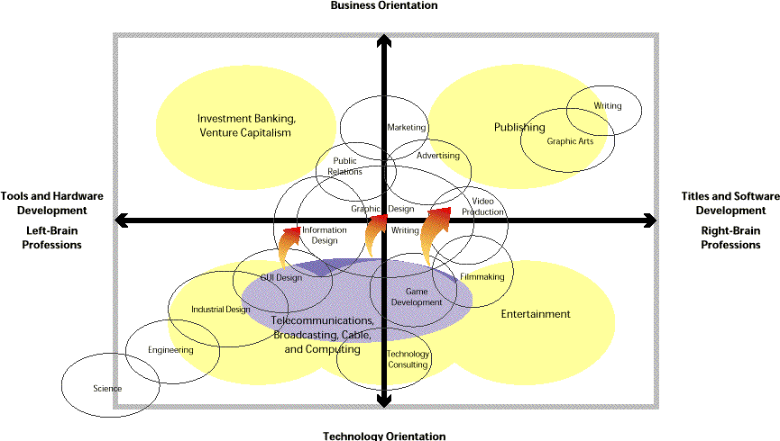
Perfis de Profissionais e de Empresas

Slide 34
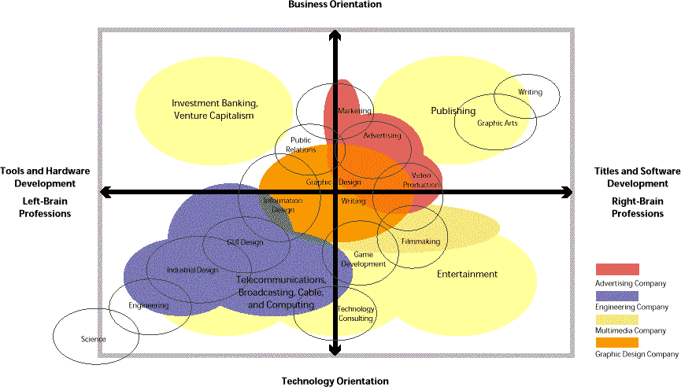
Perfis de Empresas

